Slide 1
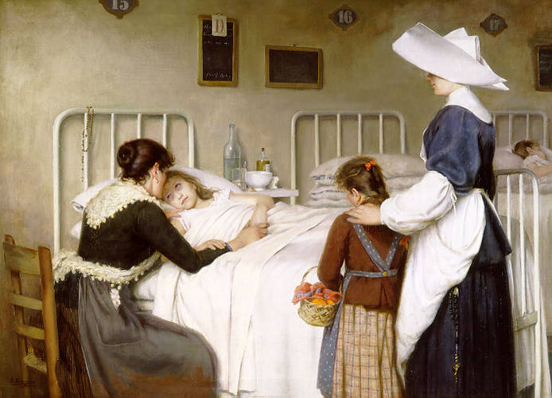
La visita de la madre. Enrique Paternina 1892. Museo del Prado, Madrid.

Slide 2
El paciente
siempre va primero
aún por encima de
nuestros propios
intereses
X. PÁEZ FISIOLOGÍA DIGESTIVA 2017 ULA

Slide 3
“…la integridad
es parte esencial de cualquier
experiencia educativa verdadera,
integridad de mi parte
como profesor e
integridad de su parte
como estudiante”
Dr. Bill Taylor
Prof. Emérito Ciencias Políticas
Oakton Comunity College
Una carta a mis estudiantes 1999
X. PÁEZ FISIOLOGÍA DIGESTIVA 2017 ULA

Slide 4

Universidad de los Andes
FISIOLOGIA para MEDICINA
FISIOLOGÍA
DEL
APARATO DIGESTIVO
2018
Ximena Páez

Slide 5
MUY IMPORTANTE:
Este material NO sustituye
el uso de los libros para el estudio de la fisiología
X. PÁEZ FISIOLOGÍA DIGESTIVA 2018 ULA

Slide 6
FUENTES
Ganong´s Review of Medical Physiology. 23er. Ed. K.E. Barrett, S.M. Barman, S.
Boitano, H.L. Brooks Eds. Lange, 2010.
Fisiología Médica. Fiorenzo Conti (ed.). Mc Graw-Hill, 2010.
Silbernagl S. Despopoulos. Fisiología. Texto y Atlas 7^{tima} Ed. Editorial Médica
Panamericana, 2009.
Fox S.I. Human Physiology. 10th edition. McGraw-Hill, New York, 2008.
Costanzo L.S. Physiology. 3er Ed. Saunders Elsevier, 2006.
K. M. Barrett. Gastrointestinal Physiology. Lange Physiology Series. McGraw-Hill, 2006.
A.C. Guyton, J.E Hall. Textbook of Medical Physiology. 10th Edition W.B. Sauders Co., Philadelphia,
2000.
M. Gershon. The Enteric Nervous System: a Second Brain. Hospital Practice. 1999.
L. Wilson-Pauwels, P.A. Stewart, E.J. Akesson. Autonomic Nerves. B.C. Decker Inc. Hamilton,
1997.
R.A. Bowen. Biomedical Sciences. Digestive System. Colorado State University, 2006.
Disponible en: http://arbl.cvmbs.colostate.edu/hbooks/pathphys/digestion/index.html
The Inner Tube of Life. Special Collection Science 307: 1914 2005 [DOI:
10.1126/science.307.5717.1914a]. Disponible en:
http://www.sciencemag.org/cgi/content/summary/sci;307/5717/1895
X. PÁEZ FISIOLOGÍA DIGESTIVA 2018 ULA

Slide 7

Materiales 2018
Portal Facultad de Medicina 2018
www.ula.ve/medicina/fisiologia-medicina-ximena-paez
http://goo.gl/QklE4W
Materiales 2018
Fisiología del Aparato Digestivo
Programas,
Lecturas, PPS de sesiones
Casos, preguntas, ejercicios,
Glosarios
Ximena Páez Medicina ULA 2018

Slide 8
Materiales 2018
Portal SABER ULA fisiología del Aparato Digestivo 2017
www.saber.ula
http://goo.gl/opck1F
Web del Profesor ULA fisiología digestiva 2017
www.webdelprofesor.ula/medicina/ximenapaez
X. PÁEZ FISIOLOGÍA DIGESTIVA 2018 ULA

Slide 9
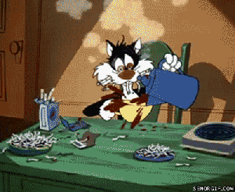
“Si estudias al día, no llegarás a esto”
https://juliocienciassociales.wordpress.com/2015/11/11/examen-1a-evaluacion-historia-de-espana/
X. PÁEZ FISIOLOGÍA DIGESTIVA 2018 ULA

Slide 10
Fisiología del Aparato Digestivo
Introducción
Regulación neurohumoral
Boca-esófago
Estómago
Páncreas, hígado
Intestino delgado
Digestión
Absorción nutrientes, agua,
electrolitos y vitaminas
Colon
*
X. PÁEZ FISIOLOGÍA DIGESTIVA 2018 ULA

Slide 11

Aparato Digestivo
TEMA 1 Generalidades
I. INTRODUCCIÓN
II. MORFOLOGÍA
III. MOTILIDAD
IV. SECRECIÓN
V. CIRCULACIÓN
X. PÁEZ FISIOLOGÍA DIGESTIVA 2018 ULA

Slide 12
¿ Por qué tenemos que comer?
X. PÁEZ FISIOLOGÍA DIGESTIVA 2018 ULA

Slide 13
I. INTRODUCCIÓN
***
El cuerpo necesita
ENERGÍA
para sobrevivir
La energía se obtiene de los
ALIMENTOS
Los alimentos tienen que ser
INGERIDOS,
DIGERIDOS Y ASIMILADOS
X. PÁEZ FISIOLOGÍA DIGESTIVA 2018 ULA

Slide 14
COMIDA
GLUCOSA
****
Metabolismo
AMINOÁCIDOS
Glicolisis
Ac. Pirúvico
Acetil CoA
ÁCIDOS GRASOS
Ciclo del ácido
cítrico o de KREBS
Respiración celular
Cadena transporte de electrones
Fosforilación oxidativa
Síntesis ATP
X. PÁEZ FISIOLOGÍA DIGESTIVA 2018 ULA

Slide 15
****
COMIDA
metabolismo
ATP
DIVERSAS FUNCIONES CELULARES
MANTENER LA VIDA
X. PÁEZ FISIOLOGÍA DIGESTIVA 2018 ULA

Slide 16
***
¿Cómo se
transforman
los alimentos ingeridos en elementos que se utilizan en el metabolismo para obtener energía?
X. PÁEZ FISIOLOGÍA DIGESTIVA 2018 ULA

Slide 17
I. INTRODUCCIÓN
APARATO DIGESTIVO
¿En QUÉ consiste?
¿QUÉ hace?
¿QUÉ entra y QUÉ sale?
¿CÓMO hace esto?
Aparato vs.
Sistema
X. PÁEZ FISIOLOGÍA DIGESTIVA 2018 ULA

Slide 18
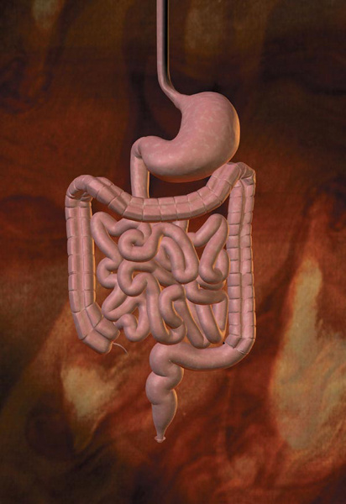
¿En QUÉ
consiste?
TUBO
BOCA - ANO
Flujo
altamente
eficiente
en un
sólo
sentido
una sola vía
a lo largo del cuerpo
X. PÁEZ FISIOLOGÍA DIGESTIVA 2018 ULA

Slide 19
I. INTRODUCCIÓN
***
¿QUÉ hace?
Sirve de portal de
entrada de nutrientes
desde el exterior a la sangre
para su asimilación
X. PÁEZ FISIOLOGÍA DIGESTIVA 2018 ULA

Slide 20

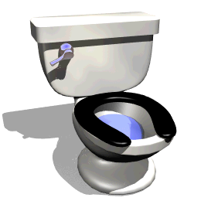
I. INTRODUCCIÓN
LUZ
AMBIENTE
EXTERNO
Entrada
Canal
alimentario
CUERPO
Salida
X. PÁEZ FISIOLOGÍA DIGESTIVA 2018 ULA
Notes:
Permission to use this slide (a matter of academic integrity)
*If you are Kevin Patton's current student, you may use any slide for your own personal educational purpose.
**If you are a student not currently in Kevin's courses, you may use any slide for your own personal educational purpose and are also encouraged to feed the lions at http://www.lionden.com/feed_the_lions.htm
***If you are a teacher you may use any slide for your own nonprofit educational purpose and are also expected to feed the lions for each use of a slide. http://www.lionden.com/feed_the_lions.htm
****Commercial use is available only with Kevin's express written permission.
© KPatton@lionden.com . All rights reserved. DO NOT REMOVE THIS COPYRIGHT NOTICE LINE.
Feedback, suggestions, corrections are most welcome!

Slide 21
I. INTRODUCCIÓN
¿QUÉ entra
y
QUÉ sale?
X. PÁEZ FISIOLOGÍA DIGESTIVA 2018 ULA

Slide 22


***
I. INTRODUCCIÓN
APORTE
COMIDA
BOCA
2-2.5 lts
500 g
?
24-48 HS
DESECHO
HECES
ANO
0.2 lts
25 g
X. PÁEZ FISIOLOGÍA DIGESTIVA 2018 ULA
Notes:
Permission to use this slide (a matter of academic integrity)
*If you are Kevin Patton's current student, you may use any slide for your own personal educational purpose.
**If you are a student not currently in Kevin's courses, you may use any slide for your own personal educational purpose and are also encouraged to feed the lions at http://www.lionden.com/feed_the_lions.htm
***If you are a teacher you may use any slide for your own nonprofit educational purpose and are also expected to feed the lions for each use of a slide. http://www.lionden.com/feed_the_lions.htm
****Commercial use is available only with Kevin's express written permission.
© KPatton@lionden.com . All rights reserved. DO NOT REMOVE THIS COPYRIGHT NOTICE LINE.
Feedback, suggestions, corrections are most welcome!

Slide 23
I. INTRODUCCIÓN
***
APORTE
APORTE – DESECHO =
COMIDA ABSORBIDA
DESECHO
Nutrientes:
Carbohidratos
Proteínas
Grasas
+
Agua
Electrolitos
Vitaminas
Minerales
Celulosa
Heces
?
ASIMILACIÓN
X. PÁEZ FISIOLOGÍA DIGESTIVA 2018 ULA
Notes:
Permission to use this slide (a matter of academic integrity)
*If you are Kevin Patton's current student, you may use any slide for your own personal educational purpose.
**If you are a student not currently in Kevin's courses, you may use any slide for your own personal educational purpose and are also encouraged to feed the lions at http://www.lionden.com/feed_the_lions.htm
***If you are a teacher you may use any slide for your own nonprofit educational purpose and are also expected to feed the lions for each use of a slide. http://www.lionden.com/feed_the_lions.htm
****Commercial use is available only with Kevin's express written permission.
© KPatton@lionden.com . All rights reserved. DO NOT REMOVE THIS COPYRIGHT NOTICE LINE.
Feedback, suggestions, corrections are most welcome!

Slide 24
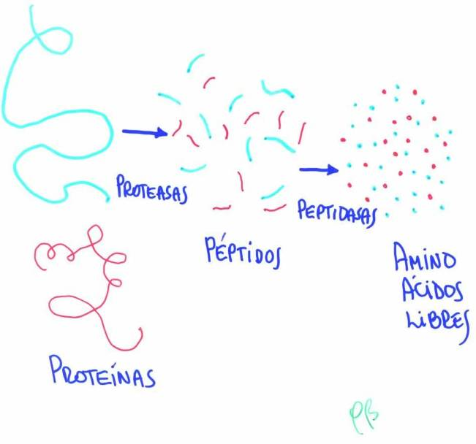
***
I INTRODUCCIÓN
¿Cómo?
DIGESTIÓN
DESENSAMBLAJE
ASIMILACIÓN
X. PÁEZ FISIOLOGÍA DIGESTIVA 2018 ULA

Slide 25
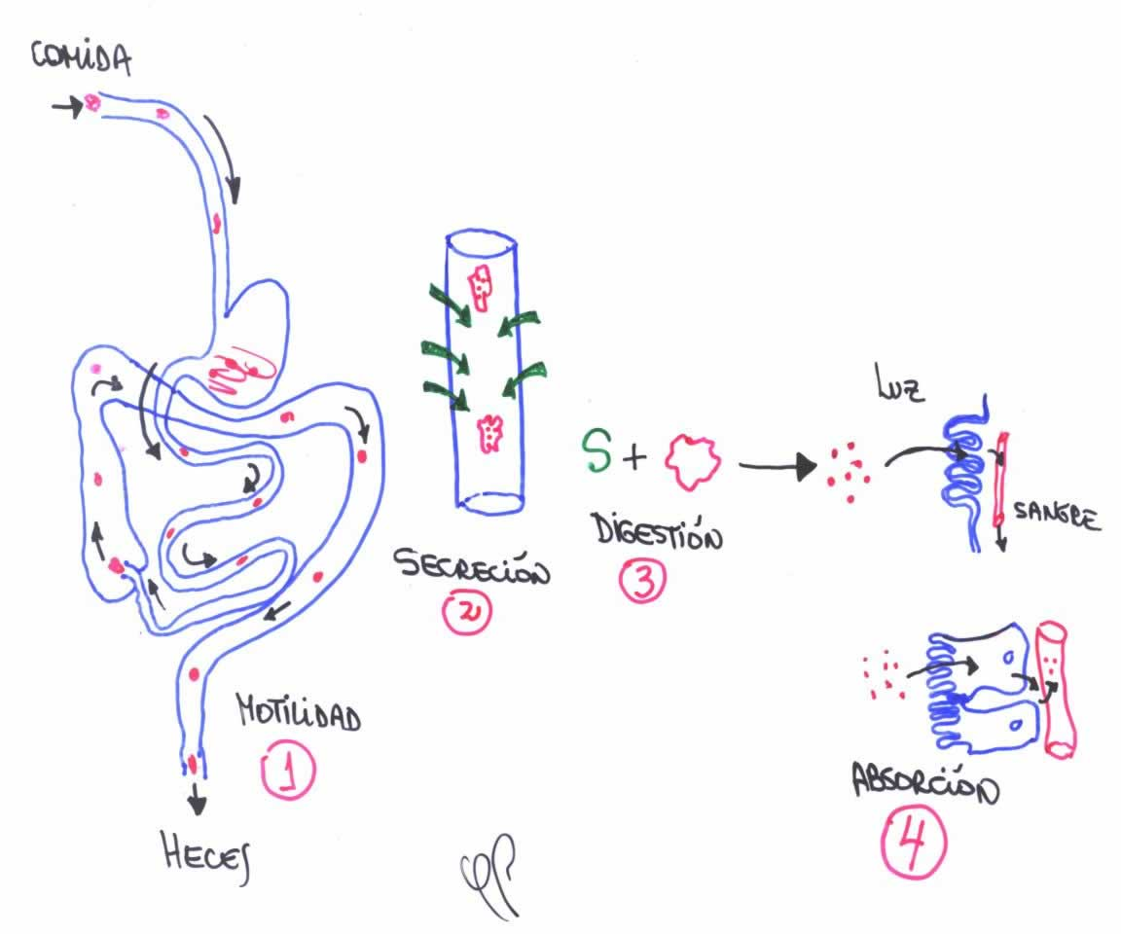
***
I INTRODUCCIÓN
FUNCIONES
TODO
TGI
X. PÁEZ FISIOLOGÍA DIGESTIVA 2018 ULA

Slide 26
***
I INTRODUCCIÓN
PARTE
SUP.
FUNCIONES
X. PÁEZ FISIOLOGÍA DIGESTIVA 2018 ULA

Slide 27
***
I INTRODUCCIÓN
FUNCIONES
PARTE
SUP. - MEDIA
X. PÁEZ FISIOLOGÍA DIGESTIVA 2018 ULA

Slide 28
***
I INTRODUCCIÓN
FUNCIONES
PARTE
MEDIA
X. PÁEZ FISIOLOGÍA DIGESTIVA 2018 ULA

Slide 29
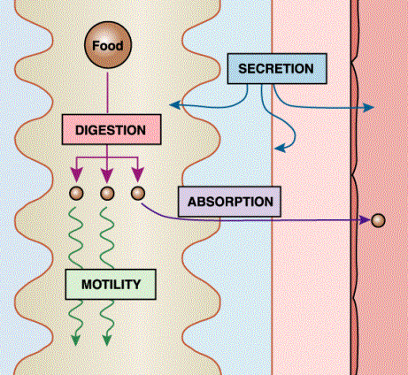
FUNCIÓN
DIGESTIVA
intersticio
2.
COMIDA
Secreción
3.
LUZ
Digestión
4.
Absorción
1.
Motilidad
Tubo
digestivo
SANGRE
Capilar
pared
pared
LUZ
intersticio
Capilar
Tubo digestivo
X. PÁEZ FISIOLOGÍA DIGESTIVA 2018 ULA

Slide 30
FUNCIONES
MOTILIDAD
SECRECIÓN
DIGESTION
ABSORCIÓN
+
CIRCULACIÓN
Entre partes TGI
***
+
CONTROL
"CONVERSACIONES"
Entre partes y SNC
MENSAJES ELECTROQUÍMICOS
S. Nervioso ENTÉRICO
S. Nervioso AUTÓNOMO
MENSAJES HUMORALES
S. Endocrino ENTÉRICO
S. Endocrino GENERAL
S. Inmune ENTÉRICO
CONTROL
MENSAJES HUMORALES
Microbiota Intestinal
X. PÁEZ FISIOLOGÍA DIGESTIVA 2018 ULA

Slide 31
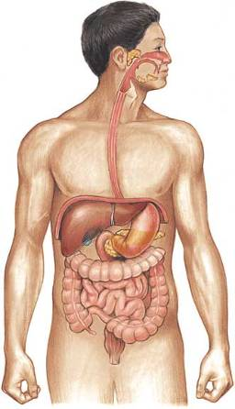
CONTROL
NEURO-HUMORAL
*
“Conversaciones ”
“oigo ruido en la cocina, comienza a
producir secreciones”
Cerebro
Tubo GI
“prepárate, acabo de recibir mucha comida”
Estómago
Intestino
“no me mandes más comida hasta que termine con lo que tengo”
Intestino
Estómago
X. PÁEZ FISIOLOGÍA DIGESTIVA 2018 ULA

Slide 32
Trataremos de contestar...
¿por qué los bebés evacuan después del tetero?
¿cómo se eliminan los “ruidos de hambre”?
¿por qué se seca la boca si me asusto?
¿por qué se distiende el abdomen si como caraotas?
¿por qué la gente toma “sal de frutas”?
¿por qué se toma café al final de las comidas?
Etc., etc. …
X. PÁEZ FISIOLOGÍA DIGESTIVA 2018 ULA

Slide 33
II MORFOLOGÍA
PARTES TGI
ESTRUCTURA TUBO GI
X. PÁEZ FISIOLOGÍA DIGESTIVA 2018 ULA

Slide 34
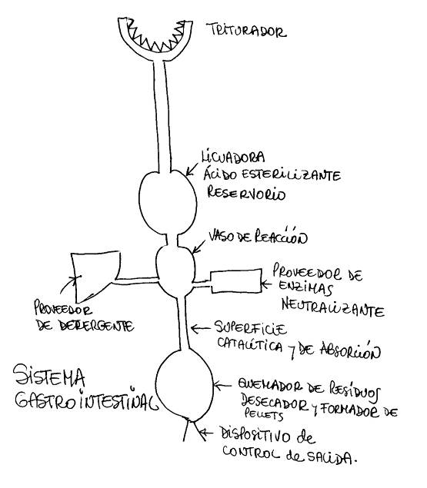
1. PARTES
BOCA
Máquina
Digestiva
****
ESTÓMAGO
DUODENO
HÍGADO
PÁNCREAS
INTESTINO
COLON
ANO
Tomado de: K. M. Barrett. Gastrointestinal Physiology. Lange Physiology Series. McGraw-Hill, 2006.
X. PÁEZ FISIOLOGÍA DIGESTIVA 2018 ULA

Slide 35
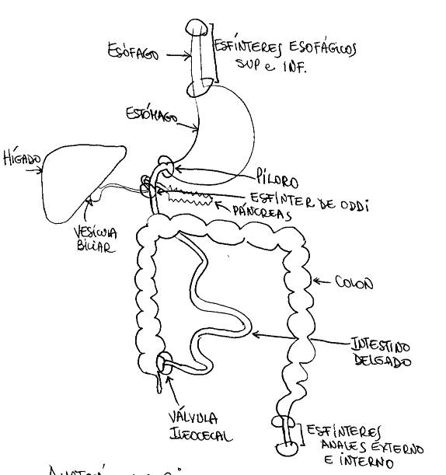
****
1. PARTES
División funcional
en segmentos
por esfínteres
y válvulas
Tomado de: K. M. Barrett. Gastrointestinal Physiology. Lange Physiology Series. McGraw-Hill, 2006.
X. PÁEZ FISIOLOGÍA DIGESTIVA 2018 ULA

Slide 36
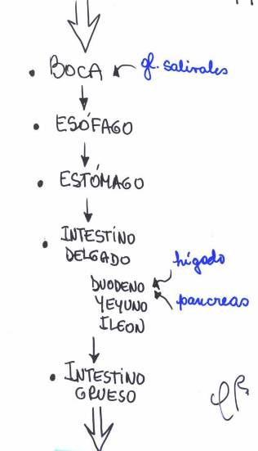
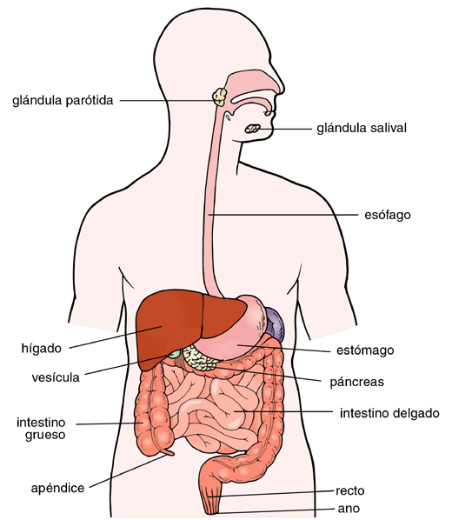
II MORFOLOGÍA
Comida
1.PARTES
gl. parótida
gl. submaxilar
5 mts
esófago
hígado
estómago
vesícula
páncreas
colon
i. delgado
apéndice
recto
ano
Heces
X. PÁEZ FISIOLOGÍA DIGESTIVA 2018 ULA

Slide 37
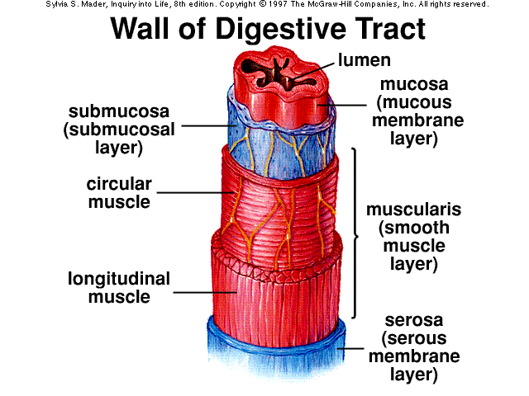
II MORFOLOGÍA
***
2. ESTRUCTURA
LUZ
4. Mucosa
3. Submucosa
P.SUBMUCOSO
capa
circular
P. MIENTÉRICO
2. Capa
m. liso
capa
longitudinal
1. Serosa
X. PÁEZ FISIOLOGÍA DIGESTIVA 2018 ULA

Slide 38
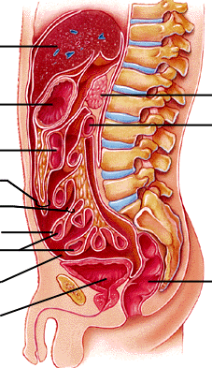
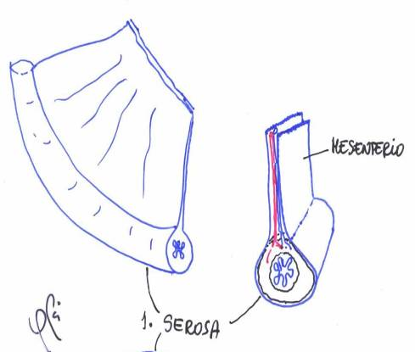
II MORFOLOGÍA
1. Serosa o
adventicia
2. ESTRUCTURA
epiplón
mayor
epiplón
mayor
mesenterio
peritoneo
cavidad
peritoneal
X. PÁEZ FISIOLOGÍA DIGESTIVA 2018 ULA

Slide 39
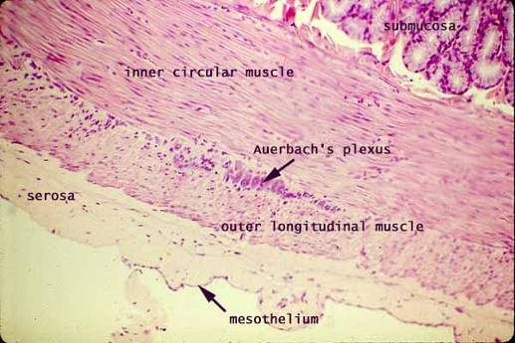
II MORFOLOGÍA
2. ESTRUCTURA
2. Músculo liso
LUZ
submucosa
mucosa
Capa interna
circular
capa
circular
capa
músculo
liso
capa
longitudinal
Capa externa
longit.
serosa
X. PÁEZ FISIOLOGÍA DIGESTIVA 2018 ULA

Slide 40
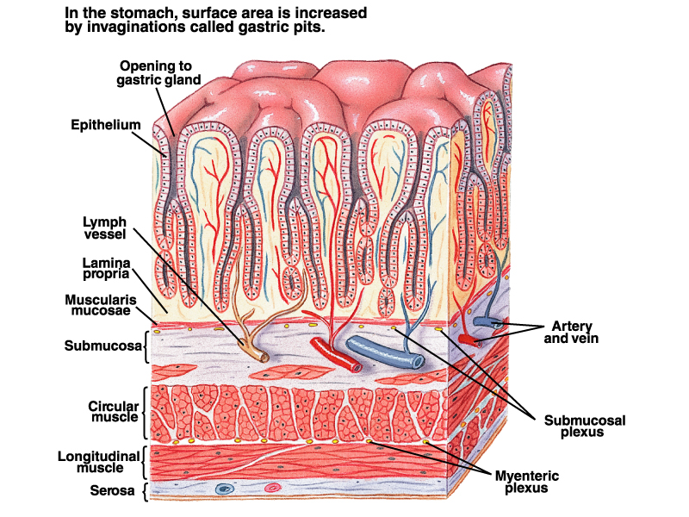
2. ESTRUCTURA
*
LUZ
Epitelio
4. Mucosa
>
vaso
linfático
Lámina
propia
Muscularis mucosa
arteria
y vena
3. Submucosa
m. circular
plexo
submucoso
m. longitudinal
plexo
mientérico
Serosa
X. PÁEZ FISIOLOGÍA DIGESTIVA 2018 ULA

Slide 41
2. ESTRUCTURA
***
LUZ
Mucosa
>
Epitelio
Lámina
propia
Barrera física
Órgano secreción
Órgano absorción
Órgano inmune
Órgano
proliferación,
diferenciación
Muscularis
mucosa
X. PÁEZ FISIOLOGÍA DIGESTIVA 2018 ULA

Slide 42
III. MOTILIDAD
MÚSCULO LISO
VISCERAL
Características
Vs. Músculo Esquelético
Actividad eléctrica
Actividad contráctil
M. Liso
X. PÁEZ FISIOLOGÍA DIGESTIVA 2018 ULA

Slide 43

III. MOTILIDAD
* M. esquelético estriado
voluntario:
Faringe
1/3 superior del esófago
Esfínter anal externo
* M. LISO visceral:
1/3 inferior esófago a
recto
* Mixto:
1/3 medio del esófago
X. PÁEZ FISIOLOGÍA DIGESTIVA 2018 ULA

Slide 44
III MOTILIDAD
***
ACTIVIDAD
CONTRÁCTIL
Músculo liso FÁSICO
Contrae y relaja rápido (seg)
Contracciones fuertes y rápidas
Mov. Avance
Músculo liso TÓNICO
Contracciones continuas (min-horas)
Contrae y relaja lento
Contracciones débiles y duraderas
Esfínteres
Válvulas
X. PÁEZ FISIOLOGÍA DIGESTIVA 2018 ULA

Slide 45
***
III MOTILIDAD
Músculo LISO
Contracciones FÁSICAS
Periódicas con relajación
rápida
Esófago, antro gástrico,
intestino delgado, colon
Contracciones TÓNICAS
Continuas débiles con
relajación lenta
Esf. Esof. Inferior, fundus,
píloro, válvula ileocecal,
Esf. Anal Interno
X. PÁEZ FISIOLOGÍA DIGESTIVA 2018 ULA

Slide 46
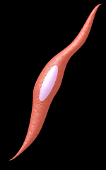
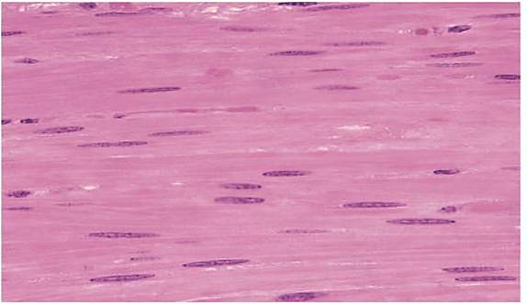
M. LISO
MÚSCULO LISO
VISCERAL
*
Características
Fibras
delgadas
y cortas
200-500 μm
x 2-5 μm
No estriaciones
No organizado en sarcómeras
X. PÁEZ FISIOLOGÍA DIGESTIVA 2018 ULA

Slide 47
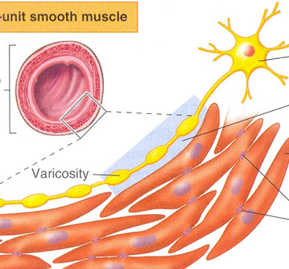
M. LISO
**
MÚSCULO UNITARIO
miogénico
Características
Uniones gap
*Sincronía
act. eléctrica
*Sincronía
act. contráctil
Sincitio funcional
Sincitio lat. sin: uno
X. PÁEZ FISIOLOGÍA DIGESTIVA 2018 ULA

Slide 48
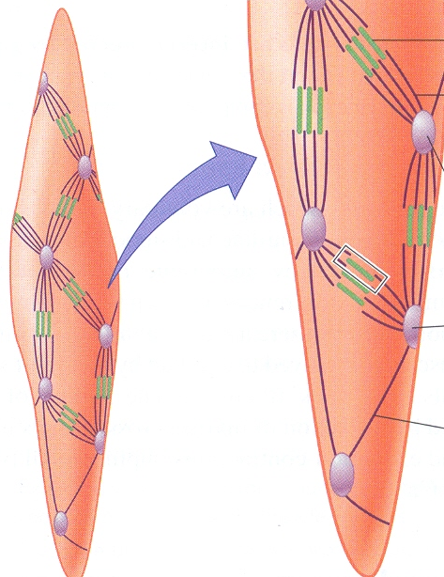

M. LISO
*
Estructura
Filamentos
Gruesos
MIOSINA
Filamentos
Delgados
ACTINA
Caveolas:
lípidos endocitan
sustancias
caveolas
Cuerpos
densos
Haces oblicuos
Más actina
Menos miosina
16:1
Filamentos intermedios
S.I. Fox Human Physiology 2008
X. PÁEZ FISIOLOGÍA DIGESTIVA 2018 ULA

Slide 49
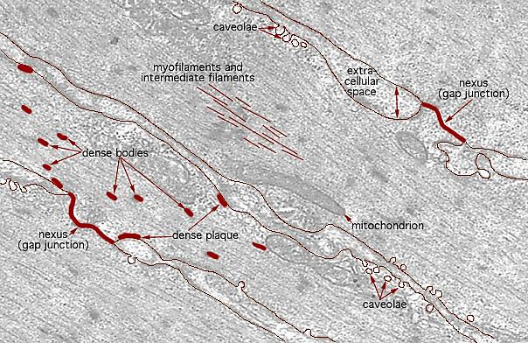
Célula m. liso
Célula m. liso
M. LISO
Estructura
caveolas
Miofilamentos
Filamentos intermedios
Espacio
extracel
Célula
m. liso
Unión gap
Cuerpos densos
Célula
m. liso
Unión gap
caveolas
ME: Músculo liso sincitio funcional
X. PÁEZ FISIOLOGÍA DIGESTIVA 2018 ULA

Slide 50
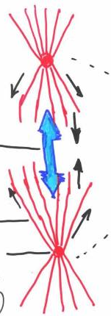
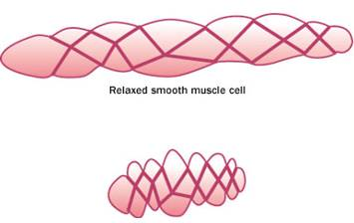
M. LISO
Estructura
Unidad contráctil
80%
acortamiento
Miosina
Actina
Fibra contraída
Cuerpo denso
(equivalente
a disco Z)
Fibra relajada
X. PÁEZ FISIOLOGÍA DIGESTIVA 2018 ULA

Slide 51
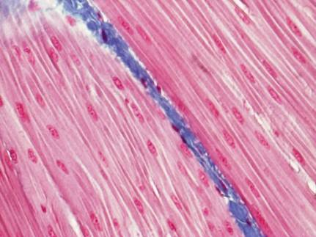
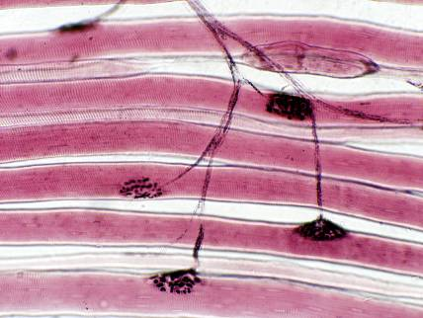
III MOTILIDAD
***
Diferencias
Anatomo-funcionales
Músculo liso visceral
Músculo estriado esquelético
X. PÁEZ FISIOLOGÍA DIGESTIVA 2018 ULA

Slide 52
Diferencias
Anatomo-funcionales
III MOTILIDAD
***
M. esquelético
vs.
M. LISO
Estriado, actina y miosina
dispuestas en sarcómeras
Liso, no hay sarcómeras;
más actina que miosina; actina
insertada en cuerpos densos
Retículo sarcoplásmico y túbulos
transversos bien desarrollados
Poco desarrollo retículo sarcoplásmico
No hay túbulos transversos
Hay troponina en filamentos
delgados
No hay troponina, hay calmodulina
que con el Ca⁺⁺ activa la kinasa de la
cadena ligera de miosina
Ca⁺⁺ entra al citoplasma
desde el retículo sarcoplásmico
Ca⁺⁺ entra al citoplasma desde exterior,
retículo sarcoplásmico y mitocondrias
No se contrae sin inervación
Mantiene tono en ausencia de inervación
Las fibras se estimulan
independientemente;
no hay uniones gap
Hay uniones gap, sincitio funcional
S.I. Fox Human Physiology 2008
X. PÁEZ FISIOLOGÍA DIGESTIVA 2018 ULA

Slide 53
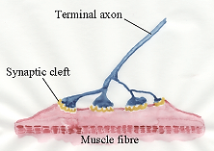
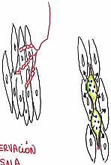
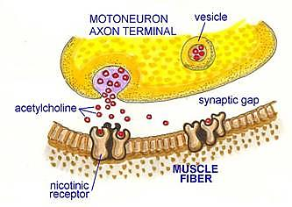
III MOTILIDAD
***
Diferencias
Anatomo-funcionales
M. esquelético
vs.
M. LISO
Inervación
SN somático
Inervación
No necesita inervación
extrínseca
Sinapsis
Directa PNM
ACh R. Nicotínico
Sinapsis
Difusa SNA
Múltiples transmisores
y receptores
Sinapsis
Indirecta
en passant
PA-contracción
Muy rápidos
PA-contracción
Actividad eléctrica
y contráctil lentas
X. PÁEZ FISIOLOGÍA DIGESTIVA 2018 ULA

Slide 54
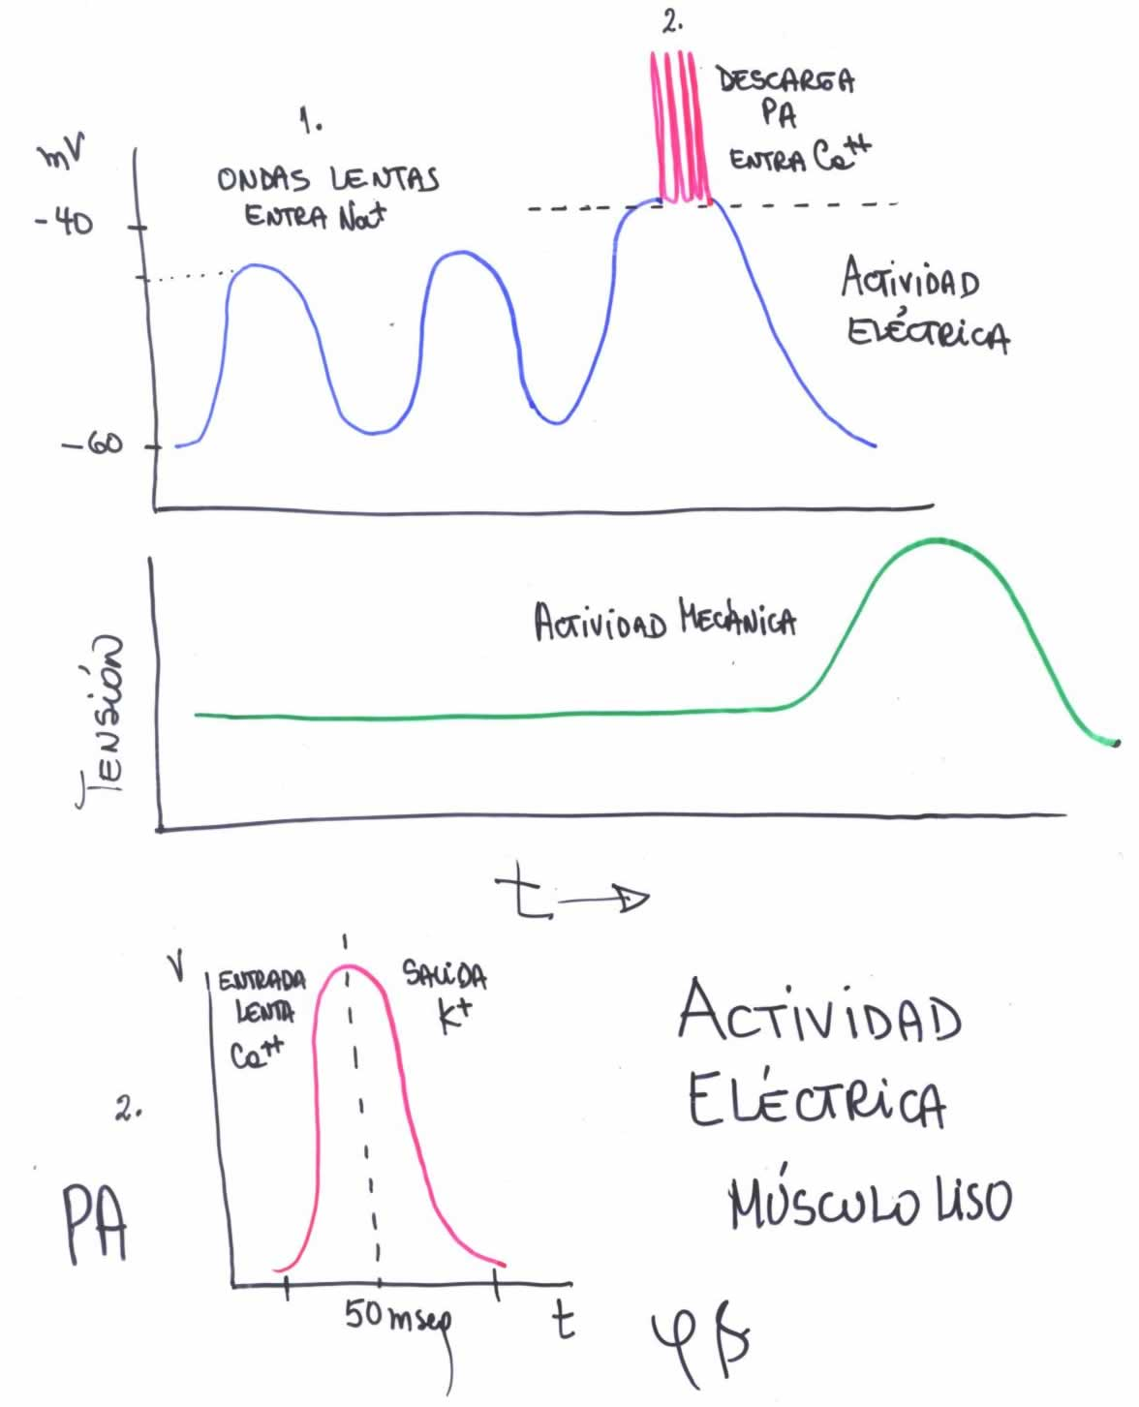
Rítmo eléctrico
de base (REB)
***
III MOTILIDAD
Actividad Eléctrica
R. Ondas Lentas
No hay
Potencial
Reposo
verdadero
Despolarización
Entrada de Ca⁺⁺
Repolarización
Salida de K⁺
5-15 mV
Actividad mecánica
No hay respuesta
mecánica
Tiempo
X. PÁEZ FISIOLOGÍA DIGESTIVA 2018 ULA

Slide 55
III MOTILIDAD
Actividad Eléctrica
**
REB o R. Ondas Lentas
1. Es actividad intrínseca
No depende de estímulo externo
Apertura cíclica de canales de Ca⁺⁺
2. Barren a lo largo del TGI gracias a
uniones gap
3. La frecuencia varía según segmento
X. PÁEZ FISIOLOGÍA DIGESTIVA 2018 ULA

Slide 56
III MOTILIDAD
*
Actividad Eléctrica
REB o R. Ondas Lentas
4. Su frecuencia intrínseca no es
influida por SN ni humoral, pero
sí se puede modular frecuencia de
PA y fuerza de contracción del m. liso
No desencadenan PA, excepto
en C. Marcapasos
6. Origen: C. Intersticiales de Cajal (CIC)
entre plexos mientéricos y músculo
liso
X. PÁEZ FISIOLOGÍA DIGESTIVA 2018 ULA

Slide 57
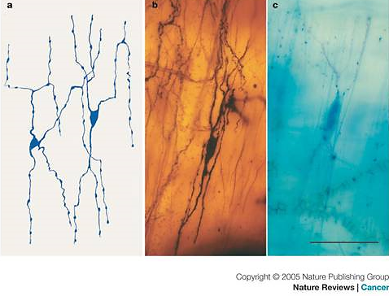
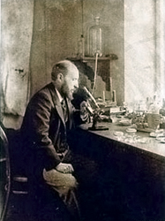
C. Intersticiales
de Cajal (CIC)
http://www.nature.com/nrc/journal/v5/n11/fig_tab/nrc1741_F6.html
Santiago Ramón y Cajal
Nobel 1906
Cajal creyó que eran interneuronas
entre f. nerviosas y m. liso
X. PÁEZ FISIOLOGÍA DIGESTIVA 2018 ULA

Slide 58
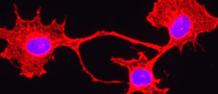
C. Intersticiales
de Cajal (CIC)
Origen de
REB
¡Descubrimiento
Serendipitoso!
Estudio en ratones.
Al eliminar receptores
expresados en CIC
se alteró la motilidad!
CIC dirige frecuencia REB
que determina frecuencia
PA y contracción
Oscilaciones entrada-salida Ca⁺⁺
oscilaciones Vm en miocitos
Su frecuencia y altura dan
frecuencia y fuerza de contracción
Mediador: monóxido de carbono
(CO) señal regulada para controlar
excitabilidad de m. liso!!
http://discoveryedge.mayo.edu/de07-2-digestive-szur/
X. PÁEZ FISIOLOGÍA DIGESTIVA 2018 ULA

Slide 59
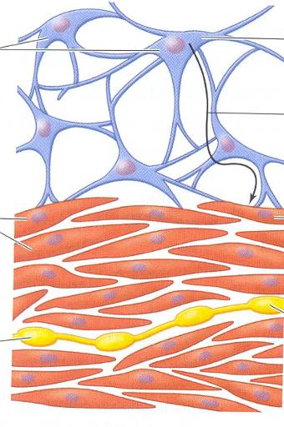
**
Origen de
REB
Estructuras
Funciones
Producción de
ondas lentas
Células
intersticiales
de Cajal
Marcapaso
Conducción electrotónica
de ondas lentas al músculo liso
Despolarización y apertura
de canales de Ca⁺⁺ tipo L
producción potenciales
de acción en marcapasos
Fibras
músculo
liso
Entrada autonómica neural a c. Cajal y m. liso,
modifica actividad
intrínseca de c. Cajal y
m. liso
Axón
autonómico
S.I. Fox Human Physiology 2008
X. PÁEZ FISIOLOGÍA DIGESTIVA 2018 ULA

Slide 60
Potencial
de acción
***
III MOTILIDAD
PA
Actividad Eléctrica
Ondas Lentas
mV
Entrada LENTA Ca⁺⁺
Salida de K⁺
Larga duración
X. PÁEZ FISIOLOGÍA DIGESTIVA 2018 ULA

Slide 61
*
III MOTILIDAD
PA
Actividad Eléctrica
Ondas Lentas
Umbral
-40 mV
Frec. REB
Frec. PA
Frec. Contracción
Hay respuesta
mecánica
X. PÁEZ FISIOLOGÍA DIGESTIVA 2018 ULA

Slide 62
Actividad Eléctrica
***
Potencial de Acción M. LISO
Umbral: -40 mV
A mayor despolarización, mayor frecuencia
de descarga de PA
3. PA mayor duración
despolarización: entrada lenta de Ca⁺⁺
repolarización: salida de K⁺
duración 10 a 50 mseg
Mayor latencia entre PA y contracción
300 mseg
5. Ocurre:
- espontáneamente en c. marcapasos
- por estiramiento local, estímulo más importante
- por influencia SNA: parasimpático (+), simpático (-)
- por hormonas y NT(+/-)
X. PÁEZ FISIOLOGÍA DIGESTIVA 2018 ULA

Slide 63
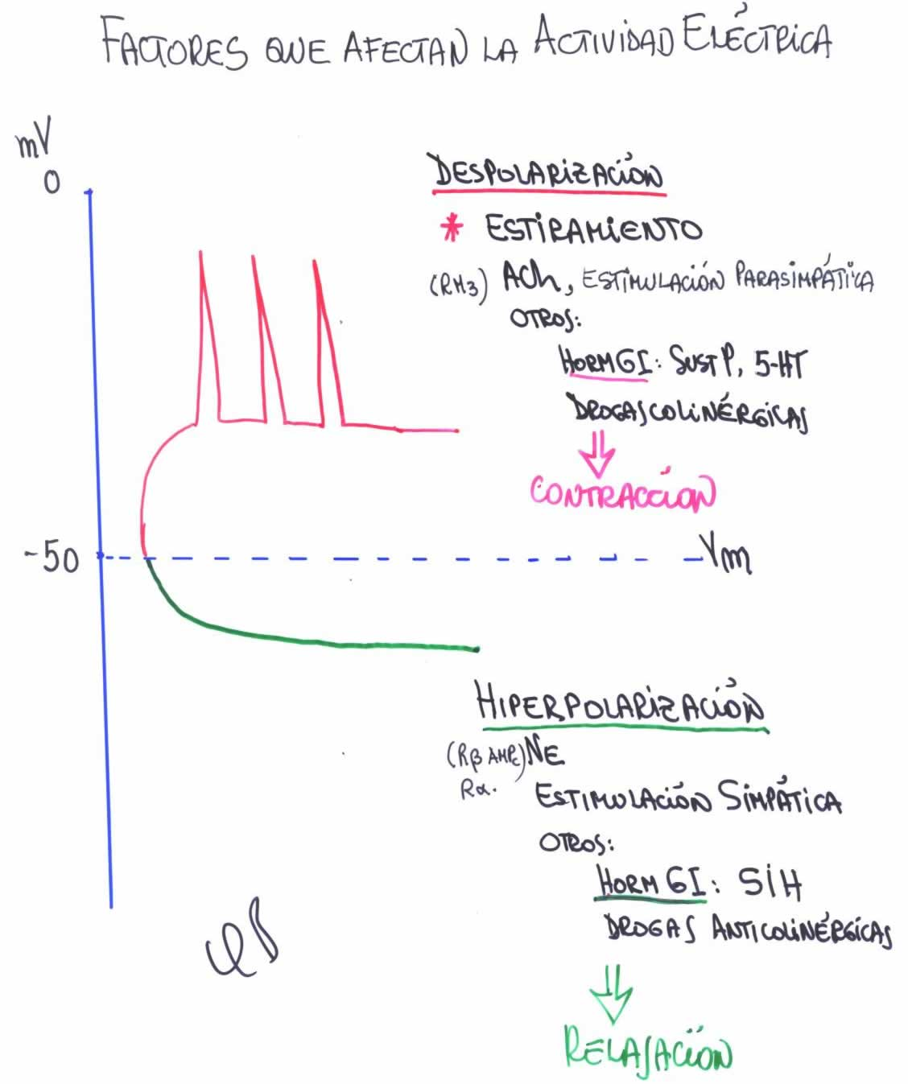
Factores que afectan
Actividad Eléctrica
***
1.
Despolarización
- Estiramiento, marcapasos
Estimulación parasimpática (X par)
- ACh RM3 PLC, Ca⁺⁺ y drogas colinérgicas
Mediadores: 5-HT, Sustancia P.
-40
Locales
Autonómicos
Humorales
Contracción
X. PÁEZ FISIOLOGÍA DIGESTIVA 2018 ULA

Slide 64
Factores que afectan
Actividad Eléctrica
***
1.
Despolarización
- Estiramiento, marcapasos
- Estimulación parasimpática (X par)
- ACh RM3 PLC, Ca⁺⁺ y drogas colinérgicas
Mediadores: 5-HT, Sustancia P.
Contracción
Locales
Autonómicos
Humorales
2.
Hiperpolarización
Estimulación simpática
NE Rα2 y drogas simpaticomiméticas
- Mediadores: SIH, NT, ENK, GLP1
R.β
Relajación
X. PÁEZ FISIOLOGÍA DIGESTIVA 2018 ULA

Slide 65
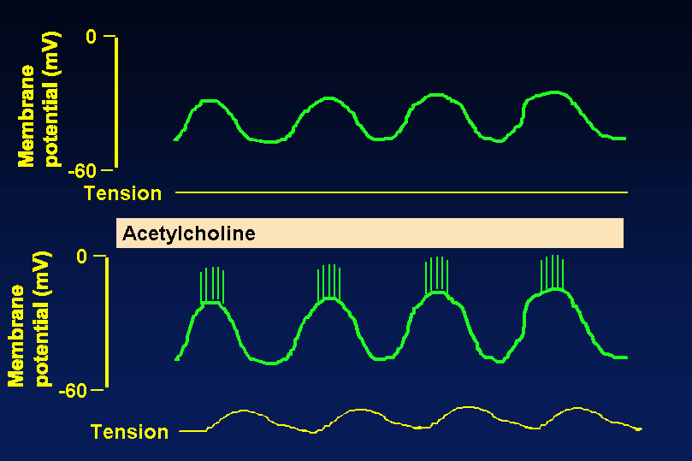
ACTIVIDAD
ELÉCTRICA
REB
Potencial de membrana
(mV)
Acetilcolina
Potencial de membrana
(mV)
X. PÁEZ FISIOLOGÍA DIGESTIVA 2018 ULA

Slide 66
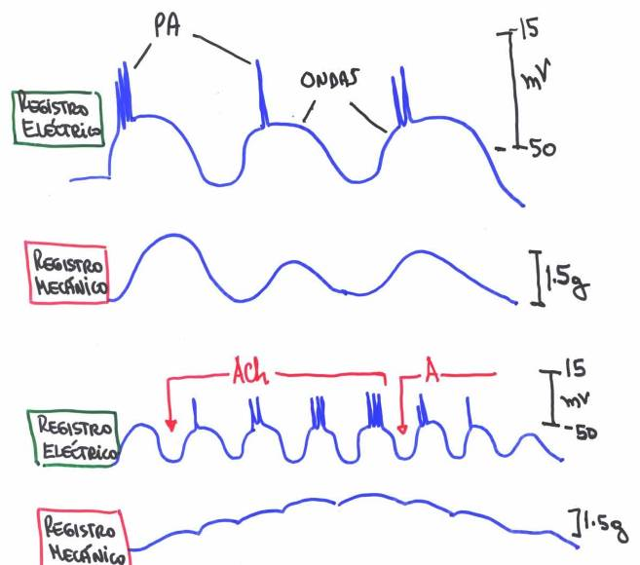
III MOTILIDAD
PA
Actividad
Eléctrica y
Contráctil
REB
Registro
eléctrico
Registro
mecánico
ACh
E
Registro
eléctrico
Acción
SNA
Dual
antagónica
Registro
mecánico
X. PÁEZ FISIOLOGÍA DIGESTIVA 2018 ULA

Slide 67
III MOTILIDAD
Actividad Eléctrica
**
La actividad de REB no produce PA ni contracción, excepto en células marcapasos
Tienen que ocurrir otras “cosas” que hagan llegar la despolarización al umbral
Sigue…
X. PÁEZ FISIOLOGÍA DIGESTIVA 2018 ULA

Slide 68
Fisiología del Aparato Digestivo
Introducción parte A
Introducción parte B
Boca-esófago
Estómago
Páncreas, hígado
Intestino delgado
Digestión
Absorción de nutrientes, agua, electrolitos y vitaminas
Colon
X. PÁEZ FISIOLOGÍA DIGESTIVA 2018 ULA

